Slide 1




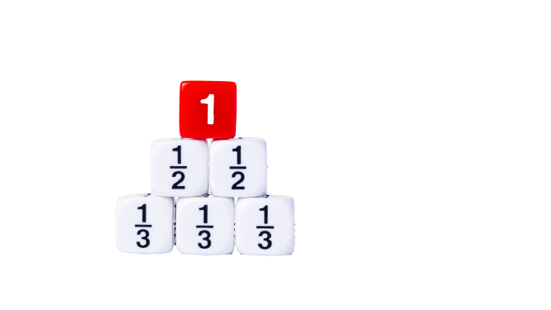

Slide 2


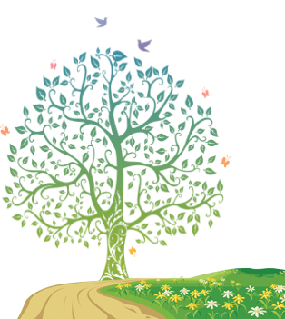
KTUTS

Slide 3










Học tiếp
Notes:
Click vào từng hộp quà

Slide 4

Rút gọn phân số:
12
15
12
12 : 3
4
Ta có:
=
=
15
15 : 3
5
12
4
Vậy
=
15
5
Notes:
Click vào ngôi sao tím để trở về slide trò chơi

Slide 5


Rút gọn phân số:
20
25
20
20 : 10
2
Ta có:
=
=
25
25 : 5
5
20
2
Vậy
=
25
5
Notes:
Click vào ngôi sao tím để trở về slide trò chơi

Slide 6
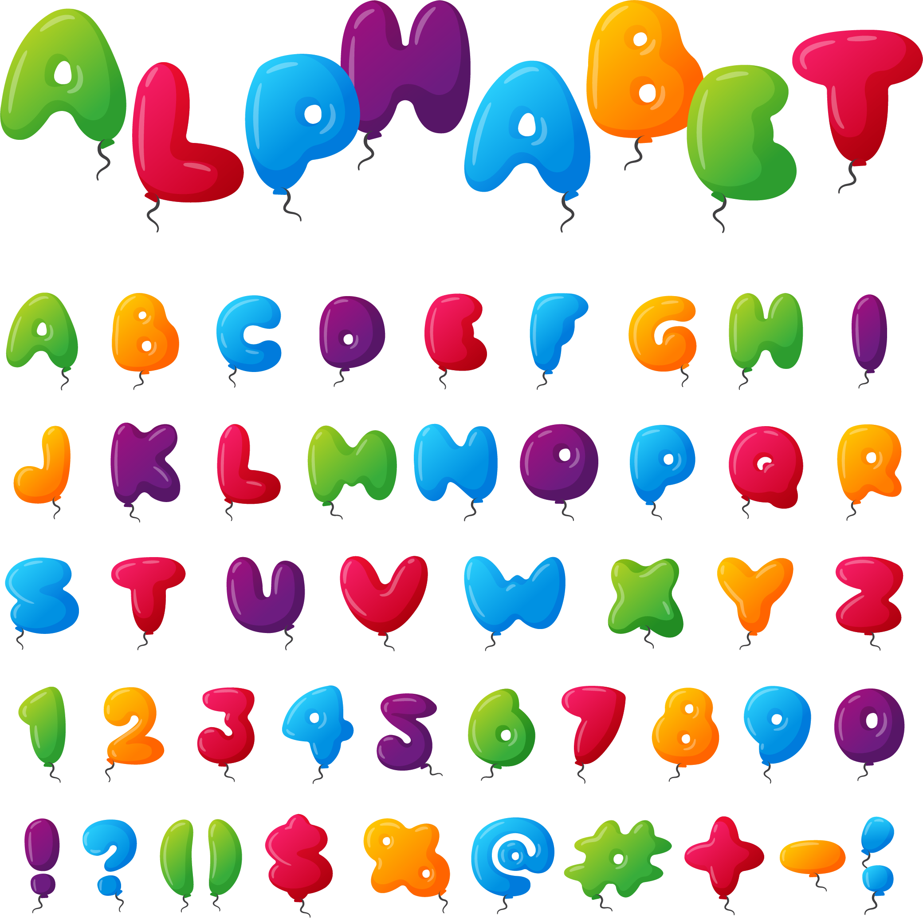


Phân số tối giản là phân số:
2
20
5
25
12
10
15
5
Notes:
Click vào ngôi sao tím để trở về slide trò chơi

Slide 7

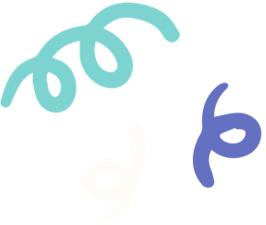





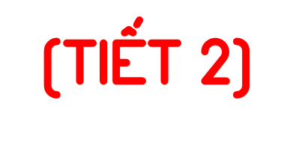


Slide 8


Slide 9
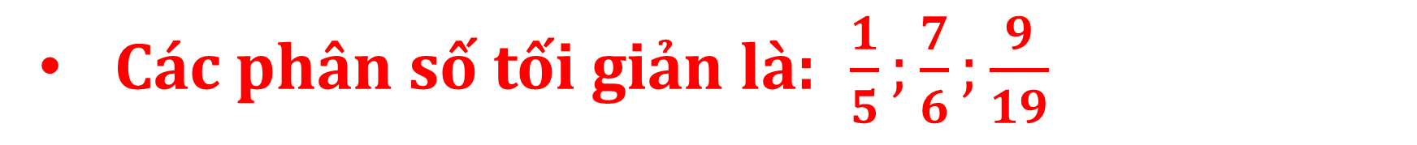
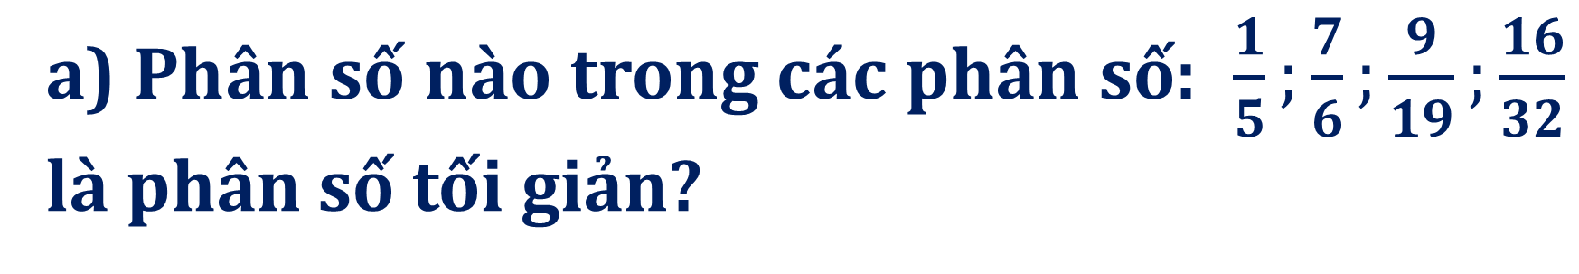
3
a) Phân số nào trong các phân số: $\frac{1}{5};\frac{7}{6};\frac{9}{19};\frac{16}{32}$ là phân số tối giản?
Các phân số tối giản là: $\frac{1}{5};\frac{7}{6};\frac{9}{19}$

Slide 10
b) Hãy tìm ba phân số tối giản, ba phân số chưa tối giản. Rút gọn các phân số chưa tối giản vừa tìm.

Slide 11
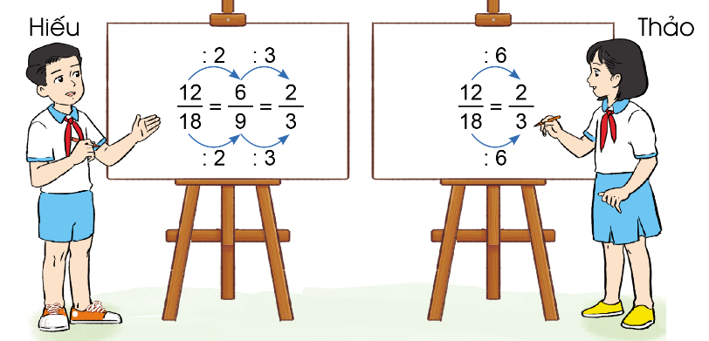
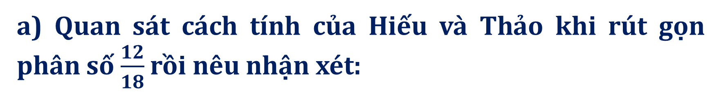
a) Quan sát cách tính của Hiếu và Thảo khi rút gọn phân số $\frac{12}{18}$ rồi nêu nhận xét:
4
Hiếu lần lượt thực hiện chia cả tử số và mẫu số cho 2 và 3.
Thảo thực hiện chia cả tử số và mẫu số cho 6.

Slide 12
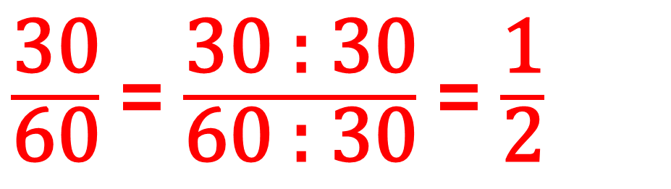
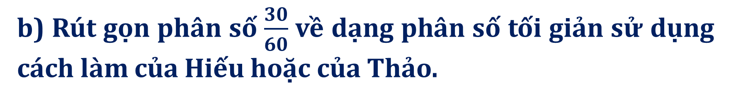
b) Rút gọn phân số $\frac{30}{60}$ về dạng phân số tối giản sử dụng cách làm của Hiếu hoặc của Thảo.
4
$\frac{\text{30}}{\text{60}}$ = $\frac{\text{30} \text{: }\text{30}}{\text{60} \text{: }\text{30}}$ = $\frac{\text{1}}{\text{2}}$

Slide 13
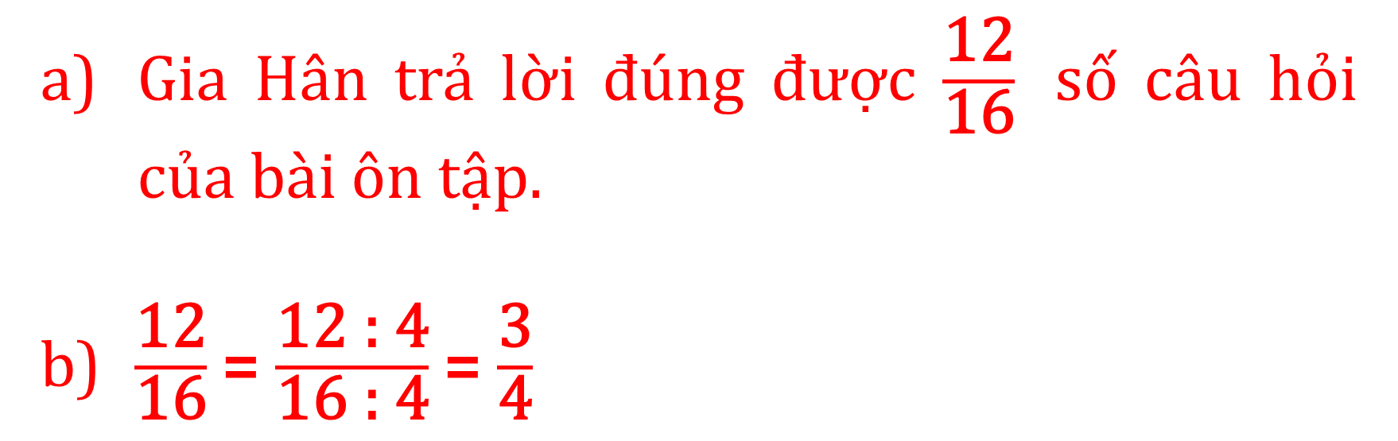
Một bài ôn tập có tất cả 16 câu hỏi. Bạn Gia Hân trả lời đúng 12 câu.
a) Hỏi bạn Gia Hân trả lời đúng được bao nhiêu phần số câu hỏi của bài ôn tập?
b) Rút gọn phân số ở câu a về dạng phân số tối giản.
5
Gia Hân trả lời đúng được $\frac{\text{12}}{\text{16}}$ số câu hỏi của bài ôn tập.
b) $\frac{\text{12}}{\text{16}}$ = $\frac{\text{12} \text{: }\text{4}}{\text{16 }\text{: }\text{4}}$ = $\frac{\text{3}}{\text{4}}$

Slide 14
Chúc em học tốt

